Slide 1
Тетрадь-тренажёр № 1
по письму
(подготовительный класс)
для детей с РАС

Slide 2
Авторы: Джантемирова И.Д., учитель-дефектолог ГОУ «Донецкая СШИ № 22», специалист высшей категории, звание «Старший учитель». Верава О. П., учитель-логопед ГОУ «Донецкая СШИ № 22 », специалист высшей категории, звание «Старший учитель». Рецензенты: Тетрадь-тренажер по письму для детей с РАС ( 1 подготовительный класс): практическое пособие / авт. Джантемирова И.Д., Верава О.П.
Тетрадь –тренажёр для 1 подготовительного класса ( в 3 частях) .
В тетради-шаблоне представлена система работы по подготовке руки к письму, элементам букв. Пособие учитывает особенности развития детей с РАС c различной формой психического и умственного развития. Тетрадь содержит занимательный дидактический и практический материал. Использование данного пособия способствует осознанному восприятию заданий и более успешному достижению предметных результатов обучения в подготовительный период.
Тетрадь-тренажёр предназначена для обучающихся с РАС в коррекционных организациях.
Желаем успехов !

Slide 4
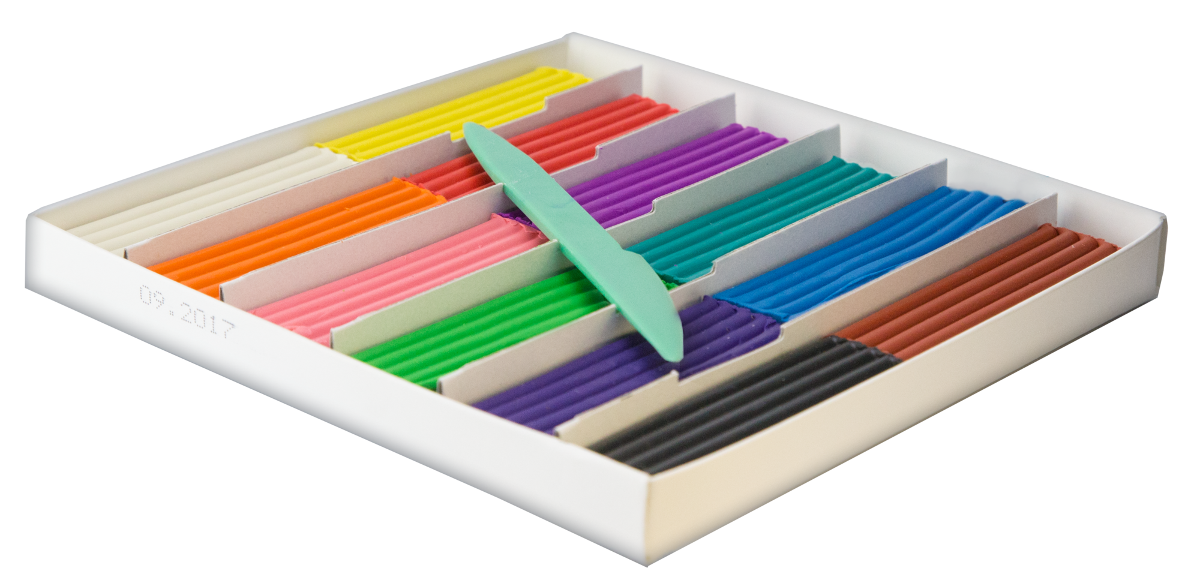
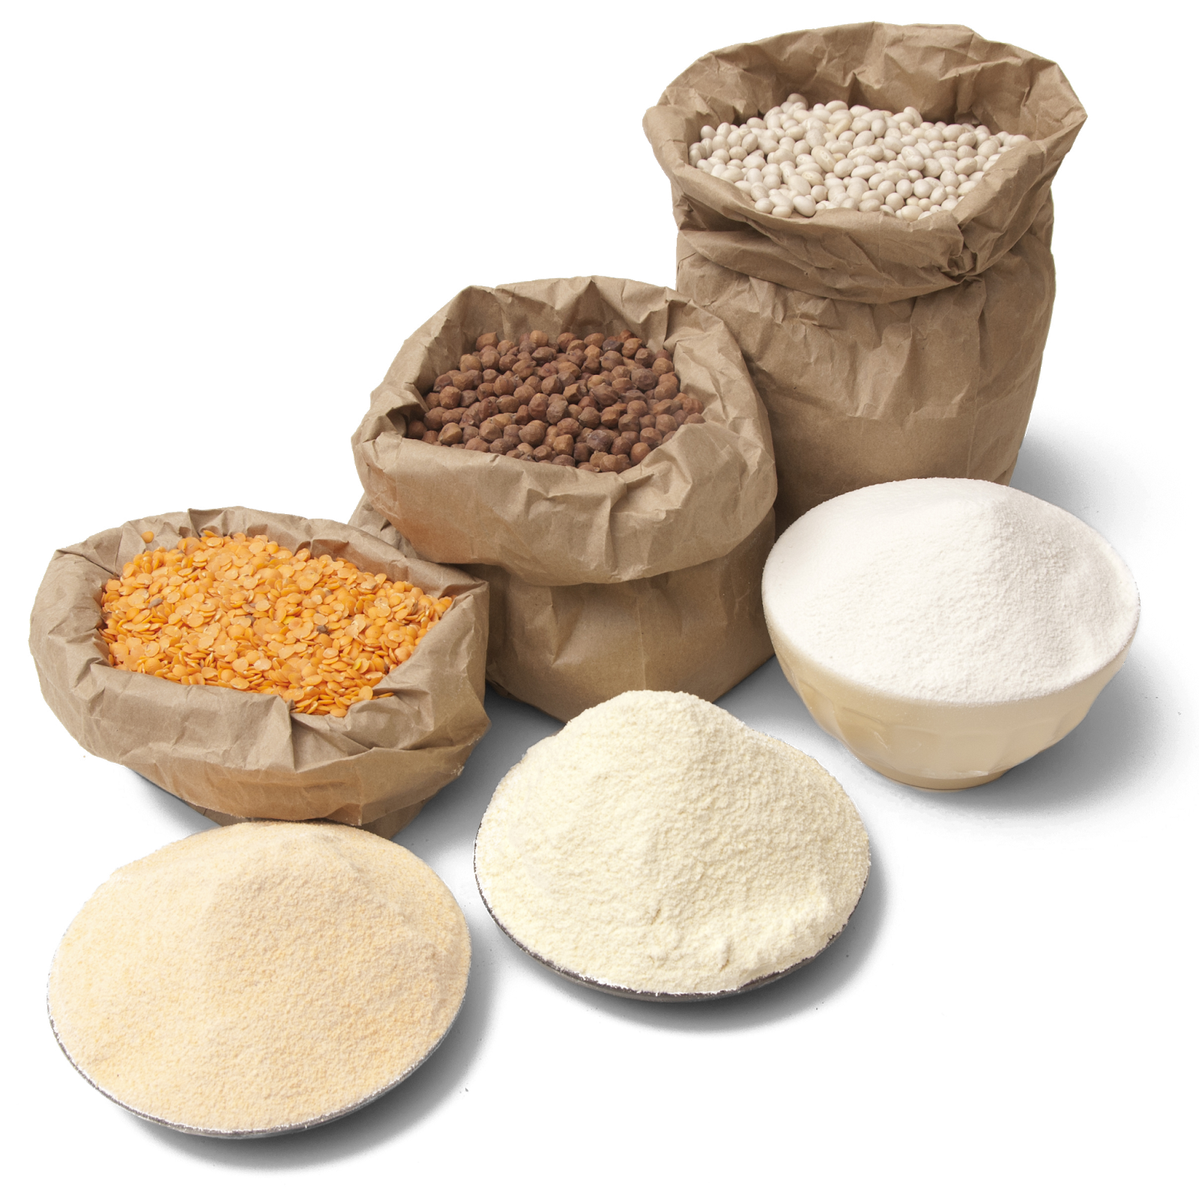
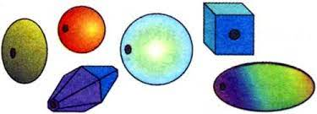
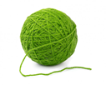
Чувствуем.
Вырезаем.
Раскрашиваем.
Лепим.
Украшаем.
Условные
обозначения
Думаем.

Slide 5
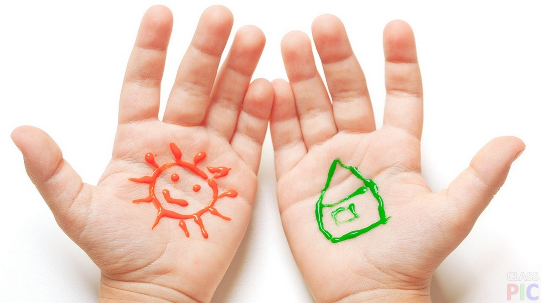
Готовим руку к письму.

Slide 6
ЗАДАНИЕ 1
Рассмотри картинку.
Беседа на тему «В какой комнате «живёт» кастрюля? Для чего нужна такая посуда?
Практическая работа:
* «Варим кашу из крупы». Берём крупу «щепотью» и кладём её в
кастрюлю.
* Посоли кашу солью. Берём соль «щепотью».
* « Весёлая кастрюлька». Выбери цвет. Раскрась кастрюлю. Постарайся не
выходить за контуры рисунка.

Slide 7
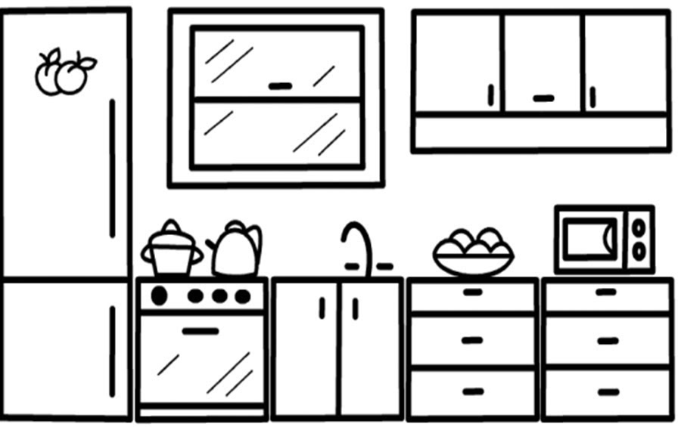

Slide 8
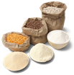
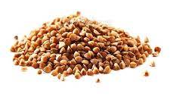
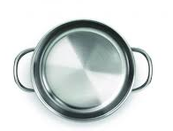
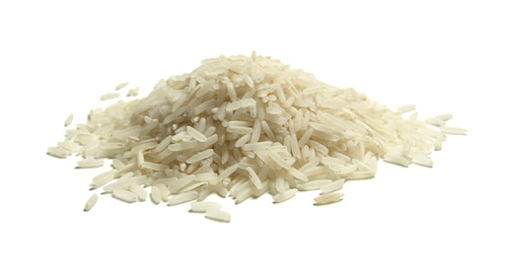
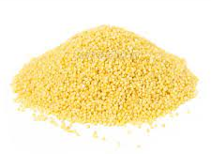
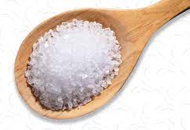

Slide 10
ЗАДАНИЕ 2
Рассмотри рисунок. Когда можно увидеть радугу? Назови цвета радуги.
Найди и покажи цвета радуги среди карандашей.
Практическая работа :
* Кладём перед ребенком карандаш перпендикулярно к телу,
заточенным концом от ребенка. «Щепотью» (большим,
указательным и средним пальцами) ребёнок должен взять за
незаточенный конец карандаша и передвигать пальцы к другому
концу скользящим движением опираясь заточенным концом о
поверхность стола.
* Заверши рисунок радуги.

Slide 14
ЗАДАНИЕ 3
Рассмотри картинки.
Беседа по теме «Осень». Для чего нужен зонт? Какого он цвета?
Практическая работа ;
* Раскрась свой зонт в любимый цвет.
* Катаем шарик (горошину) из пластилина тремя пальцами и
выкладываем по контуру.
* Берём бусинку (бисер, крупу) «щепотью» и выкладываем на
горошину. Украшаем зонт.

Slide 17
ЗАДАНИЕ 4
Рассмотри картинки.
Вспомни сказку «Курочка Ряба» , расскажи её с опорой на иллюстрации.
Придумай своё окончание сказки.
Практическая работа:
* Возьмите половину салфетку. Зажмите салфетку
безымянным пальцем и мизинцем правой или левой руки.
Попросите ребенка взять остальными тремя пальцами
ручку или карандаш (салфетка при этом остаётся зажатой в
руке).
* Держи « щепотью» карандаш. Обведи линии на
крыле и хвосте Курочки Рябы. Пальчиковое раскрашивание
курочки акварельными красками.

Slide 19
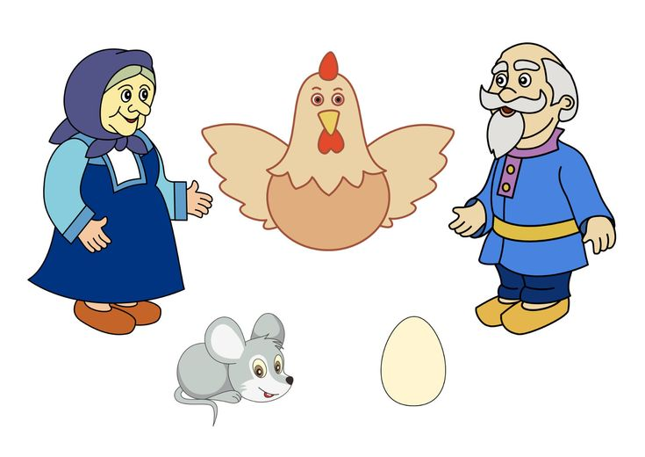
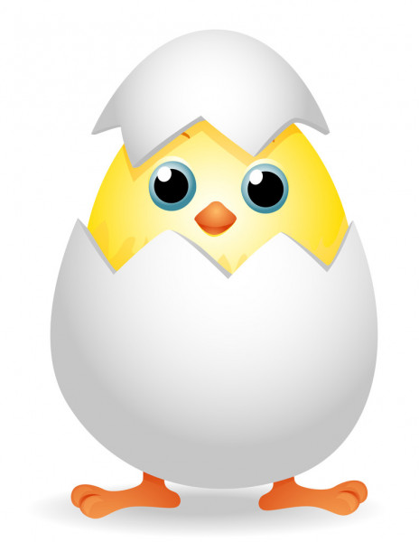

Slide 20
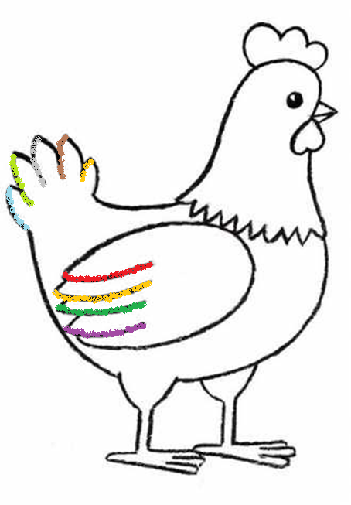

Slide 21
ЗАДАНИЕ 5
Рассмотри картинки.
Вспомни сказку «Колобок» и расскажи её с опорой на иллюстрации.
3. Расставь верно животных, которых встретил Колобок.
4. Практическая работа:
* Закрепление навыка держать щепотью ручку или карандаш с
использованием салфетки.
* Выполнение упражнения «Клубочек –ниточка»

Slide 22
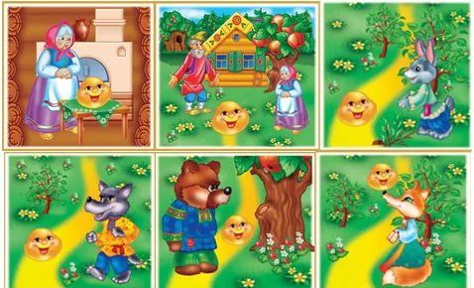

Slide 23
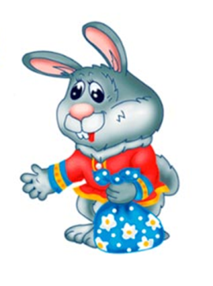
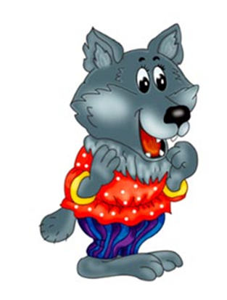
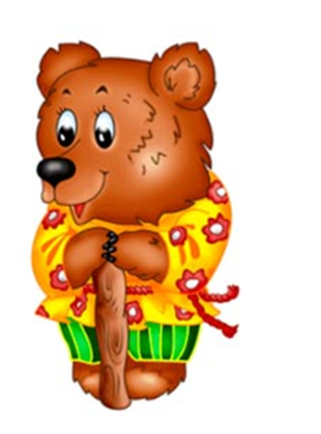

Slide 24
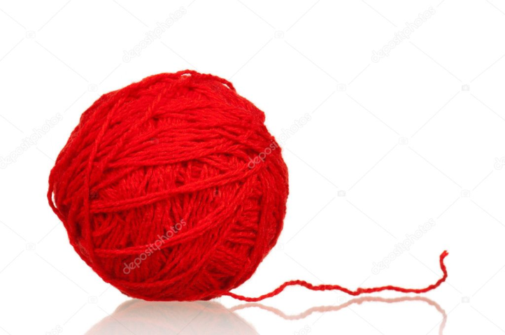

Slide 25
ЗАДАНИЕ 6 , 7
Рассмотри картинки.
Какого цвета предметы? Подбери им подходящую форму.
Практическая работа:
* Вырежи геометрические фигуры.
* Слушай и выполняй инструкцию учителя:
- измени форму, размер, цвет.
- раскрась «объекты» одинаковой формы одним цветом;
- найди нужные фигуры и наклей их так, чтобы получился
кораблик;
- обведи волны.

Slide 26
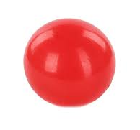
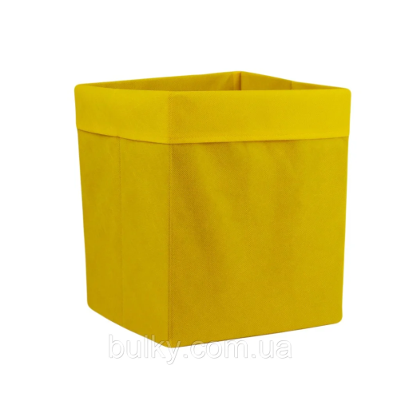
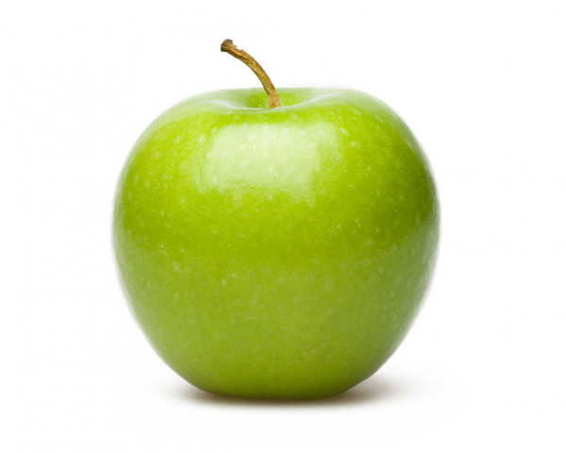
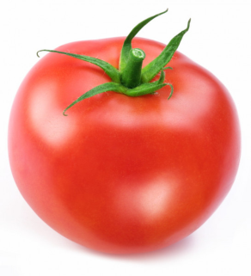

Slide 27
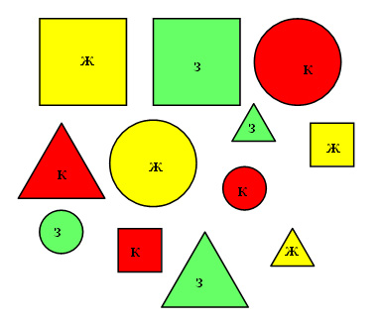

Slide 31
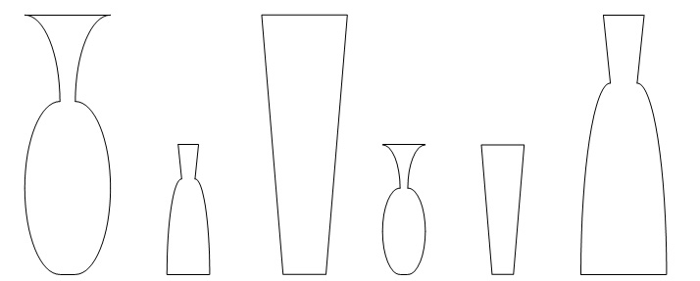

Slide 33
ЗАДАНИЕ 8
Рассмотри картинки. Вспомни сказку «Три медведя и Маша», расскажи её с опорой на иллюстрации.
Разрежь и собери верно сказку самостоятельно или способом
«наложения» на иллюстрацию.
3. Помоги Машеньке расставить посуду для медведей.
4. Практическая работа:
* «Пьём чай» Зажимаем половину салфетки безымянным пальцем и
мизинцем правой или левой руки. Остальными тремя пальцами держим
чайную ложку (салфетка при этом остаётся зажатой в руке).
* Обведи чайник и чашку. Раскрась их.
* Взять настоящую чашку и чайную ложку. «Размешай» сахар в чашке с
чаем. Держи чайную ложку «щепотью».

Slide 35
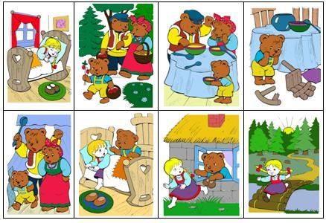

Slide 36
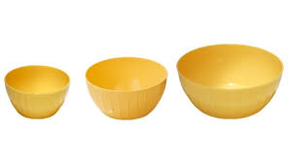

Slide 37
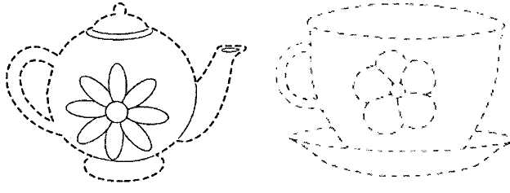

Slide 39
ЗАДАНИЕ 9
1. Рассмотри картинку.
2. Вырежи фигуры.
3. Практическая работа:
* «Сделай башню». Проговариваем инструкцию «Сделай также. Поставь
синий (жёлтый, зелёный) кубик». «Укрась конусом верхнюю часть
башни». * Обведи круги по шаблону. Раскрась их. Возьмите салфетку и
зажмите её безымянным пальцем и мизинцем правой или левой руки.
Остальными тремя пальцами держите карандаш (салфетка при этом
должна оставаться зажатой в руке).
* Собери бусины (бисер) на леску.

Slide 42
ЗАДАНИЕ 10
Вводим понятие «слово» и графическое изображение слова в виде
черты-полоски.
Рассмотри картинки. Подбери к ним «слова».
Практическая работа :
* Раскрась осенний кленовый листок.
* Графически запиши слово «листок».

Slide 43
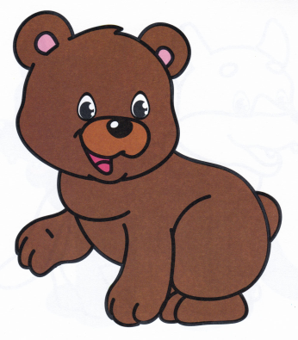
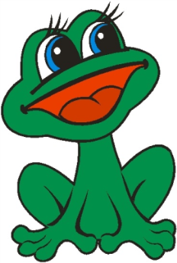

Slide 44
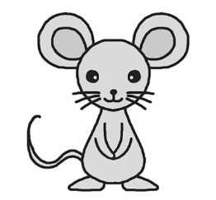
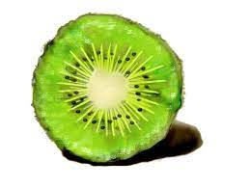
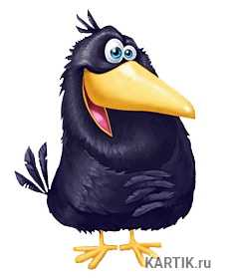
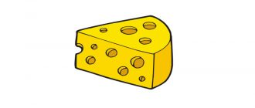

Slide 46
ЗАДАНИЕ 11, 12
Рассмотри картинки.
Составь устно из слов предложения.
Выделяем первое слово в предложении. Знакомимся с
пунктуационным знаком (.) – точка, как окончание предложения.
4. Практическая работа:
* Cоставь из данных картинок предложения.
* Вырежи картинки, наклей и «подпиши» слова под картинками так,
чтобы получилось предложение.
* Раскрась петушка. Что он делает ? «Запиши» своё предложение.

Slide 47
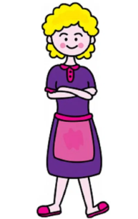
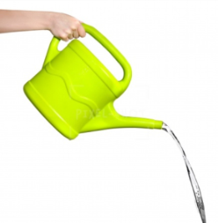
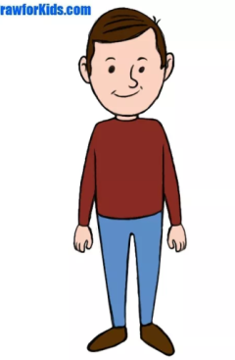

Slide 52
Весёлые «петельки»

Slide 53
ЗАДАНИЕ 13
Вводим понятие « рабочая линия». Рассмотри и прощупай перфорированную рабочую линию.
Найди рабочую линию на картинке.
Раскрась рабочую линию в свой любимый цвет
Практическая работа:
* Упражнение « Помоги спортсмену добежать до финиша»
* Упражнение «Нарисуй ёжику дорожку до домика»
* Упражнение «Пчёлка летит в улей»
* Выдели верхнюю рабочую линию зелёным цветом, нижнюю
рабочую линию синим цветом.

Slide 57
ЗАДАНИЕ 14
Вспоминаем, прощупываем перфорированную рабочую линию.
Найди прямую линию на картинке. Нарисуй ниточку.
Практическая работа:
* прощупай перфорированную наклонную линию.
* Пишем наклонную прямую самостоятельно или «рука в руке» при
необходимости.
* Дорисуй цветочку стебелёк, ниточку воздушному шарику и
заборчик.

Slide 61
ЗАДАНИЕ 15
1. Вспоминаем, прощупываем перфорированную рабочую линию.
2. Рассматриваем и прощупываем перфорированную наклонную прямую с
закруглением внизу.
3. Найди наклонную прямую с закруглением внизу на картинке.
4. Практическая работа:
* Пишем наклонную прямую с закруглением внизу самостоятельно или
«рука в руке» при необходимости.
* Дорисуй ручку зонтику, зубчики для граблей .

Slide 66
ЗАДАНИЕ 16
1. Вспоминаем, прощупываем перфорированную рабочую линию.
2. Рассматриваем и прощупываем перфорированную наклонную прямую с
закруглением внизу.
3. Найди наклонную прямую с закруглением внизу на картинке.
4. Практическая работа:
* Пишем наклонную прямую с закруглением вверху самостоятельно или
«рука в руке» при необходимости.
* Пишем наклонные прямые с закруглением вверху и внизу
самостоятельно или «рука в руке» при необходимости.
* Выложи с помощью пластилина палочку с закруглением вверху и
палочку с закруглением внизу, укрась её горохом или крупным
бисером.

Slide 71
ЗАДАНИЕ 17
1. Вспоминаем, прощупываем перфорированную рабочую линию.
2. Рассматриваем и прощупываем перфорированную наклонную прямую с
закруглением вверху и внизу.
4. Практическая работа:
* Пишем наклонную прямую с закруглением вверху и внизу
самостоятельно или «рука в руке» при необходимости.
* Гусеница спрятала элемент наклонной палочки с закруглением вверху
и внизу. Найди и обведи его.
* Выложи с помощью шнура или нити палочку с закруглениями вверху и
внизу.

Slide 76
ЗАДАНИЕ 18
1. Вспоминаем, прощупываем перфорированную рабочую линию.
2. Найди полуовал на картинке.
3. Рассматриваем и прощупываем перфорированный «левый» и «правый»
полуовалы.
4. Практическая работа:
* Пишем полуовалы самостоятельно или «рука в руке» при
необходимости.
* Выкладываем шнур ( нить) на полуовалы.

Slide 82
ЗАДАНИЕ 19
1. Вспоминаем, прощупываем перфорированную рабочую линию.
2. Найди овал на картинке, нарисуй свою маму, бабушку, тетю или девочку.
3. Рассматриваем и прощупываем перфорированный овал.
4. Практическая работа:
* Пишем овал самостоятельно или «рука в руке» при необходимости.
* Рассматриваем картинку. Сравниваем форму. Выкладываем фасоль
по овалу на баклажан.

Slide 87
ЗАДАНИЕ 20, 21
Вспоминаем, прощупываем перфорированную рабочую линию.
Вводим понятие «верхняя линия-помощница», прощупываем и обводим линию оранжевым цветом.
Рассматриваем и прощупываем перфорированный элемент «длинная палочка», «длинная палочка с закруглением».
Обводим карандашом элементы « длинная палочка», «длинная палочка с закруглением».
5. Практическая работа:
* Пишем элементы самостоятельно или «рука в руке» при
необходимости.
* Напиши изученные элементы, украсим ими кувшин. Раскрась
кувшин акварельными красками.

Slide 91
ЗАДАНИЕ 22
Вспоминаем, прощупываем перфорированную рабочую линию.
Закрепляем понятие «верхняя линия-помощница».
Рассматриваем и прощупываем верхнюю линию-помощницу,
Пропиши карандашом элементы «петля», «волна».
3. Обведи указательным пальцем перфорированный элемент «петля»
4. Практическая работа:
* Пишем элемент «петля» самостоятельно или «рука в руке» при
необходимости.
* С помощью нового элемента нарисуй птичку.

Slide 97
ЗАДАНИЕ 23
Прощупываем перфорированную рабочую линию.
Вводим понятие «нижняя линия-помощница».
Рассматриваем и прощупываем перфорированный элемент « нижняя петля».
3. Найди на картинке элемент « нижняя петля». Обведи его.
4. Практическая работа:
* Пишем элемент « нижняя петля» самостоятельно или «рука в руке» при
необходимости.
* Вырежи мозаику. Выложи элемент «нижней петли» с помощью мозаики.

